Slide 1
TIẾNG VIỆT 1
Tập 2
Tuần 29
Tập đọc: Sơn ca, nai và ếch

Slide 2
KHỞI ĐỘNG
Trò chơi: Lật tranh

Slide 3
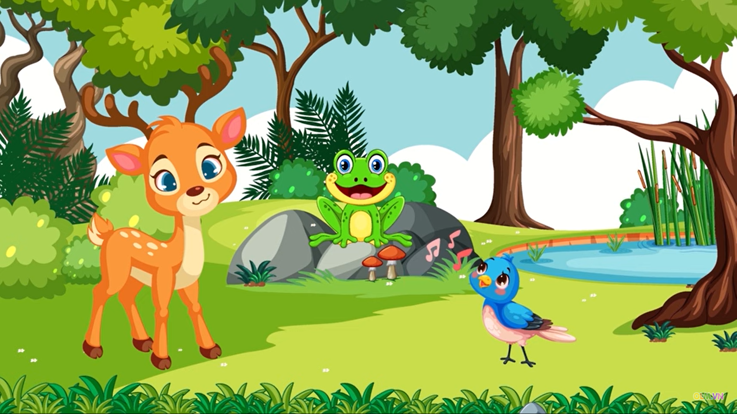

Slide 4
TẬP ĐỌC
Sơn ca, nai và ếch

Slide 5
Sơn ca, nai và ếch
Sơn ca, nai và ếch thân nhau.
Ba bạn thường gặp nhau, kể cho nhau nghe những câu chuyện thú vị. Sơn ca kể về bầu trời. Ếch kể chuyện dưới nước. Nai kể chuyện rừng sâu.
Một hôm, ba bạn quyết định đổi việc cho nhau.
Sơn ca thử lao mình xuống nước, suýt nữa thì chết đuối. Nai leo lên mỏm đá tập bay. Nhưng nó vừa tung mình lên thì rơi huỵch xuống đất, đau điếng. Còn ếch thì thấy rừng rậm thật khủng khiếp.
Gặp lại nhau, ba bạn đồng thanh nói:
- Chúng ta không chơi trò dại dột như vậy nữa!

Slide 6
Luyện đọc từ khó
suýt nữa
chết đuối
rơi huỵch xuống đất
đau điếng
khủng khiếp
dại dột

Slide 7
Sơn ca, nai và ếch
Sơn ca, nai và ếch thân nhau.
Ba bạn thường gặp nhau, kể cho nhau nghe những câu chuyện thú vị. Sơn ca kể về bầu trời. Ếch kể chuyện dưới nước. Nai kể chuyện rừng sâu.
Một hôm, ba bạn quyết định đổi việc cho nhau.
Sơn ca thử lao mình xuống nước, suýt nữa thì chết đuối. Nai leo lên mỏm đá tập bay. Nhưng nó vừa tung mình lên thì rơi huỵch xuống đất, đau điếng. Còn ếch thì thấy rừng rậm thật khủng khiếp.
Gặp lại nhau, ba bạn đồng thanh nói:
- Chúng ta không chơi trò dại dột như vậy nữa!
1
2
3
4
5
6
8
7
9
10
11
12

Slide 8
Luyện đọc câu
Nhưng nó vừa tung mình lên thì rơi huỵch xuống đất, đau điếng.

Slide 9
Sơn ca, nai và ếch
1
Sơn ca, nai và ếch thân nhau.
Ba bạn thường gặp nhau, kể cho nhau nghe những câu chuyện thú vị. Sơn ca kể về bầu trời. Ếch kể chuyện dưới nước. Nai kể chuyện rừng sâu.
Một hôm, ba bạn quyết định đổi việc cho nhau.
Sơn ca thử lao mình xuống nước, suýt nữa thì chết đuối. Nai leo lên mỏm đá tập bay. Nhưng nó vừa tung mình lên thì rơi huỵch xuống đất, đau điếng. Còn ếch thì thấy rừng rậm thật khủng khiếp.
Gặp lại nhau, ba bạn đồng thanh nói:
- Chúng ta không chơi trò dại dột như vậy nữa!
2
3

Slide 10
NGHỈ GIẢI LAO

Slide 11
Sơn ca, nai và ếch
1
Sơn ca, nai và ếch thân nhau.
Ba bạn thường gặp nhau, kể cho nhau nghe những câu chuyện thú vị. Sơn ca kể về bầu trời. Ếch kể chuyện dưới nước. Nai kể chuyện rừng sâu.
Một hôm, ba bạn quyết định đổi việc cho nhau.
Sơn ca thử lao mình xuống nước, suýt nữa thì chết đuối. Nai leo lên mỏm đá tập bay. Nhưng nó vừa tung mình lên thì rơi huỵch xuống đất, đau điếng. Còn ếch thì thấy rừng rậm thật khủng khiếp.
Gặp lại nhau, ba bạn đồng thanh nói:
- Chúng ta không chơi trò dại dột như vậy nữa!
2
3

Slide 12
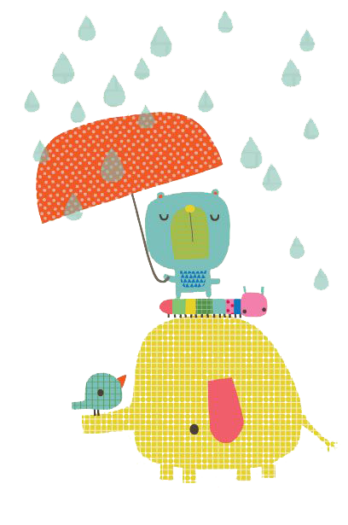
Câu 1. Sơn ca, nai và ếch đã đổi việc cho nhau như thế nào?
Sơn ca thử lao mình xuống nước.
Nai leo lên mỏm đá tập bay.
Ếch thì vào ở trong rừng rậm.

Slide 13
Câu 2: Chọn ý đúng
Ba bạn không đổi việc cho nhau nữa vì đã hiểu:
a) Mỗi loài có một cách sống, đổi việc là dại dột.
b) Muốn đổi việc thì phải luyện tập rất nhiều.

Slide 14
Câu 3: Con người đã làm thế nào?
a) để bay lên bầu trời.
b) để bơi, lặn dưới nước.
c) để sống trong rừng sâu.

